Slide 1
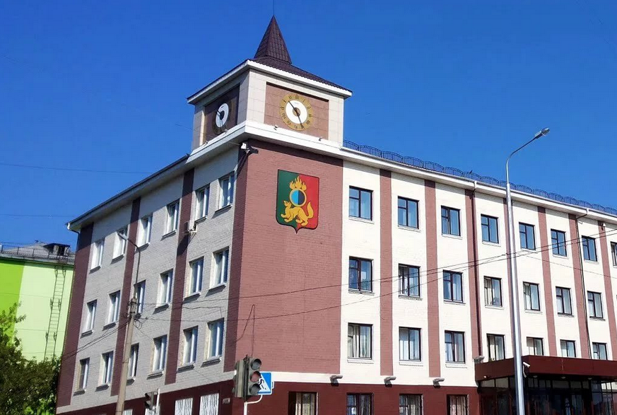
ОТЧЕТ
ОБ ИСПОЛНЕНИИ В 2023 ГОДУ
ПЛАНА МЕРОПРИЯТИЙ ОРГАНОВ МЕСТНОГО САМОУПРАВЛЕНИЯ
ГОРОДСКОГО ОКРУГА ПЕРВОУРАЛЬСК ПО
ПРОТИВОДЕЙСТВИЮ КОРРУПЦИИ
НА 2021 – 2024 ГОДЫ

Slide 2
ПЛАН
МЕРОПРИЯТИЙ ПО ПРОТИВОДЕЙСТВИЮ КОРРУПЦИИ
В ГОРОДСКОМ ОКРУГЕ ПЕРВОУРАЛЬСК НА 2021 - 2024 ГОДЫ
УТВЕРЖДЕН РАСПОРЯЖЕНИЕМ ГЛАВЫ ГОРОДСКОГО ОКРУГА ПЕРВОУРАЛЬСК ОТ 24.12.2020 г. № 225 (в ред. распоряжений Главы городского округа Первоуральск от 25.06.2012 № 130, от 17.09.2021 № 194, от 29.12.2021 № 267) «ОБ УТВЕРЖДЕНИИ ПЛАНА МЕРОПРИЯТИЙ ПО ПРОТИВОДЕЙСТВИЮ КОРРУПЦИИВ ГОРОДСКОМ ОКРУГЕ ПЕРВОУРАЛЬСК НА 2021 - 2024 ГОДЫ И ПЕРЕЧНЯ ЦЕЛЕВЫХ ПОКАЗАТЕЛЕЙ ЭФФЕКТИВНОСТИ РЕАЛИЗАЦИИ ПЛАНА МЕРОПРИЯТИЙ ПО ПРОТИВОДЕЙСТВИЮ КОРРУПЦИИ
В ГОРОДСКОМ ОКРУГЕ ПЕРВОУРАЛЬСК НА 2021 - 2024 ГОДЫ
Включает – 119 мероприятий
ПО 15 направлениям антикоррупционной деятельности
Включает 11 целевых показателей реализации плана
2

Slide 3
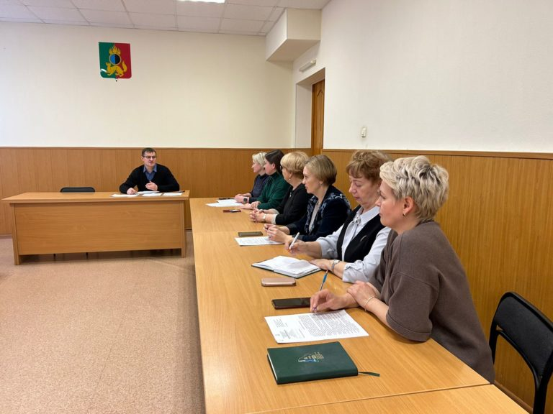
ОБЕСПЕЧЕНЕИ ДЕЯТЕЛЬНОСТИ КОМИССИИ ПО КООРДИНАЦИИ РАБОТЫ ПО ПРОТИВОДЕЙСТВИЮ КОРРУПЦИИ В ГОРОДСКОМ ОКРУГЕ ПЕРВОУРАЛЬСК
План работы комиссии
Заседание Комиссия по координации работы по противодействию коррупции
в городском округе первоуральск
Информация о деятельности комиссии размещена на официальном сайте Администрации городского округа Первоуральск https://prvadm.ru/struktura-administracii/komitet-po-pravovoj-rabote-i-municipalnoj-sluzhbe/protivodejstvie-korrupcii/komissija-po-koordinacii-raboty-po-protivodejstviju-korrupcii/
ЗАСЕДАНИЕ 11.04.2023
ЗАСЕДАНИЕ 07.07.2023
ЗАСЕДАНИЕ 10.10.2023
ЗАСЕДАНИЕ 27.12.2023
2

Slide 4
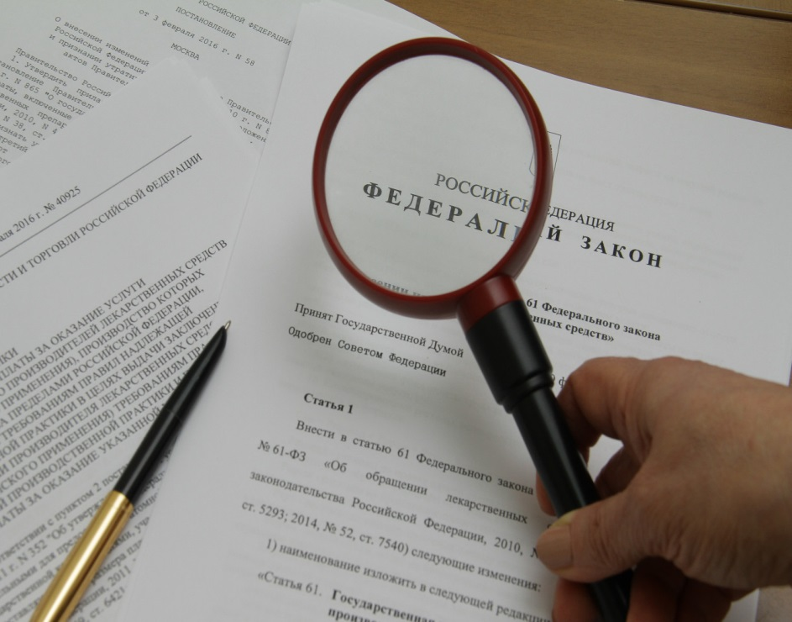
1. СОВЕРШЕНСТВОВАНИЕ НОРМАТИВНОГО ПРАВОВОГО ОБЕСПЕЧЕНИЯ ДЕЯТЕЛЬНОСТИ ПО ПРОТИВОДЕЙСТВИЮ КОРРУПЦИИ
Анализ нормативных правовых актов, в целях приведения их в соответствие с законодательством Российской Федерации и Свердловской области по противодействию коррупции
Юридические службы Администрации городского округа Первоуральск, аппарата Первоуральской городской Думы
Принято 18 муниципальных НПА в сфере противодействия коррупции
Муниципальные нормативно - правовые размещены на официальном сайте городского округа Первоуральск в разделе «Противодействие коррупции» https://prvadm.ru/struktura-administracii/komitet-po-pravovoj-rabote-i-municipalnoj-sluzhbe/protivodejstvie-korrupcii/normativnye-pravovye-i-inye-akty-v-sfere-protivodejstvija-korrupcii/normativno-pravovye-akty-gorodskogo-okruga-pervouralsk
2

Slide 5
2. ПОВЫШЕНИЕ РЕЗУЛЬТАТИВНОСТИ АНТИКОРРУПЦИОННОЙ ЭКСПЕРТИЗЫ НОРМАТИВНЫХ ПРАВОВЫХ АКТОВ ГОРОДСКОГО ОКРУГА ПЕРВОУРАЛЬСК И ИХ ПРОЕКТОВ
Обобщение результатов антикоррупционной экспертизы
нормативных правовых актов и их проектов
144 проектов нормативно – правовых актов (100%)
4 проекта о внесении изменений в Устав городского округа Первоуральск
экспертиза
ЮРИДИЧЕСКИЕ СЛУЖБЫ АДМИНИСТРАЦИИ, ПЕРВОУРАЛЬСКОЙ ГОРОДСКОЙ ДУМЫ
ПРОКУРАТУРА
Г. ПЕРВОУРАЛЬСКА
ГЛАВНОЕ УПРАВЛЕНИЕ МИНЮСТА РОССИИ ПО СВЕРДЛОВСКОЙ ОБЛАСТИ
1 заключение о выявлении коррупциогенных факторов
17 актов прокурорского реагирования об устранении коррупциогенных факторов
коррупциогенные факторы не выявлены
коррупциогенные факторы устранены
5

Slide 6
2. ПОВЫШЕНИЕ РЕЗУЛЬТАТИВНОСТИ АНТИКОРРУПЦИОННОЙ ЭКСПЕРТИЗЫ
НОРМАТИВНО – ПРАВОВЫХ АКТОВ ГОРОДСКОГО ОКРУГА ПЕРВОУРАЛЬСК И ИХ ПРОЕКТОВ
Ведение учета и обобщение результатов независимой антикоррупционной экспертизы
ОРГАНЫ МЕСТНОГО САМОУПРАВЛЕНИЯ
Размещение проектов нормативных правовых актов проведения независимой антикоррупционной экспертизы:
https://prvadm.ru/nezavisimaja-jekspertiza/
https://www.prvduma.ru/ezavisimiya-ekspertiza-2023.html
144 проектов НПА направлено на независимую экспертизу (100%)
2021 г. – 4 заключения независимого эксперта (Чуприянов В.Н.) по результатам проведения независимой антикоррупционной экспертизы проектов НПА
2022 г. – 1 заключение независимого эксперта (Чуприянов В.Н.) по результатам проведения независимой антикоррупционной экспертизы проектов НПА
2023 г. – 2 заключения независимого эксперта (Мельникова О.А.) по результатам проведения независимой антикоррупционной экспертизы проектов НПА
5

Slide 7
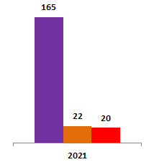
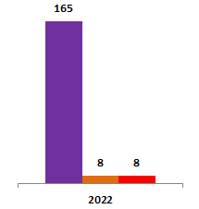
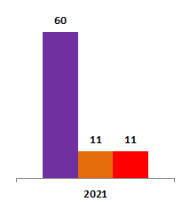
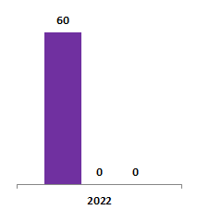
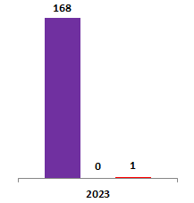
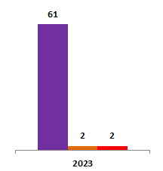
3. СОВЕРШЕНСТВОВАНИЕ РАБОТЫ ПО ПРОФИЛАКТИКЕ КОРРУПЦИОННЫХ И ИНЫХ ПРАВОНАРУШЕНИЙ В СИСТЕМЕ КАДРОВОЙ РАБОТЫ
Представление сведений о доходах, расходах, об имуществе и обязательствах имущественного характера
МУНИЦИПАЛЬНЫЕ СЛУЖАЩИЕ
РУКОВОДИТЕЛИ УЧРЕЖДЕНИЙ
Количество муниципальных служащих, представивших сведения о доходах
Количество муниципальных служащих, представивших сведения о доходах
Проведено проверок достоверности представленных сведений
Проведено проверок достоверности представленных сведений
7
Привлечено к ответственности
Привлечено к ответственности

Slide 8
3. СОВЕРШЕНСТВОВАНИЕ РАБОТЫ ПО ПРОФИЛАКТИКЕ КОРРУПЦИОННЫХ И ИНЫХ ПРАВОНАРУШЕНИЙ В СИСТЕМЕ КАДРОВОЙ РАБОТЫ
Деятельность комиссий по соблюдению требований к
служебному поведению муниципальных служащих и
урегулированию конфликта интересов
Деятельность комиссий по соблюдению требований к служебному поведению руководителей муниципальных учреждений, муниципальных унитарных предприятий и урегулированию конфликта интересов
4 – Комиссии в органах местного самоуправления городского округа Первоуральск
2 – Комиссии в органах местного самоуправления городского округа Первоуральск
2021 г. - проведено 9 заседаний; рассмотрены материалы в отношении 36 муниципальных служащих
2021 г. – заседания не проводились
2022 г. - заседания не проводились
2022 г. - проведено 5 заседаний;
рассмотрены материалы в отношении 27 муниципальных служащих
2023 г. - проведено 2 заседания,
рассмотрены материалы в отношении 3 руководителей муниципальных учреждений
2023 г. - проведено 1 заседание,
рассмотрены материалы в отношении 1 муниципального служащего
9

Slide 9
3. СОВЕРШЕНСТВОВАНИЕ РАБОТЫ ПО ПРОФИЛАКТИКЕ КОРРУПЦИОННЫХ И ИНЫХ ПРАВОНАРУШЕНИЙ В СИСТЕМЕ КАДРОВОЙ РАБОТЫ
Выявленные случаи несоблюдения антикоррупционного законодательства Российской Федерации, применение мер юридической ответственности
МУНИЦИПАЛЬНЫЕ
СЛУЖАЩИЕ
РУКОВОДИТЕЛИ МУНИЦИПАЛЬНЫХ
УЧРЕЖДЕНИЙ
Нарушения, связанные с предоставлением сведений о доходах, об имуществе и обязательствах имущественного характера
2021 –22
2022 –8
2023 –1
2021–11
2022– 0
2023– 2
2021 –20
2022 –8
2023 –1
Привлечены к дисциплинарной ответственности
2021–11
2022– 0
2023– 2
10

Slide 10
3. СОВЕРШЕНСТВОВАНИЕ РАБОТЫ ПО ПРОФИЛАКТИКЕ КОРРУПЦИОННЫХ И ИНЫХ ПРАВОНАРУШЕНИЙ В СИСТЕМЕ КАДРОВОЙ РАБОТЫ
Контроль исполнения муниципальными служащими обязанности по предварительному уведомлению представителя нанимателя о намерении выполнять иную
оплачиваемую работу
Анализ соблюдения гражданами, замещавшими должности муниципальной службы, ограничений при заключении ими после ухода с муниципальной службы трудового договора и (или) гражданско-правового договора в случаях, предусмотренных законодательством
2021 – 24 уведомления
2022 –15 уведомлений
2023 – 10 уведомления
2021 – 19 уведомлений
2022 –25 уведомлений
2023 – 24 уведомления
ПРОВЕРКИ НЕ ПРОВОДИЛИСЬ
10

Slide 11
3. СОВЕРШЕНСТВОВАНИЕ РАБОТЫ ПО ПРОФИЛАКТИКЕ КОРРУПЦИОННЫХ И ИНЫХ ПРАВОНАРУШЕНИЙ В СИСТЕМЕ КАДРОВОЙ РАБОТЫ
Уведомления о возникновении (возможном возникновении) конфликта интересов
Уведомления
Муниципальные служащие:
2021 – 3 уведомления
2022 – 6 уведомлений
2023 – 9 уведомлений
Анализ поступивших уведомлений о возможном возникновении конфликта интересов
100%
Предотвращение конфликта интересов состояло в отводе и самоотводе
Руководители муниципальных организаций:
2021 – 1 уведомление
2022 – 1 уведомление
2023 – 5 уведомлений
ПРОВЕРКИ НЕ ПРОВОДИЛИСЬ
12

Slide 12
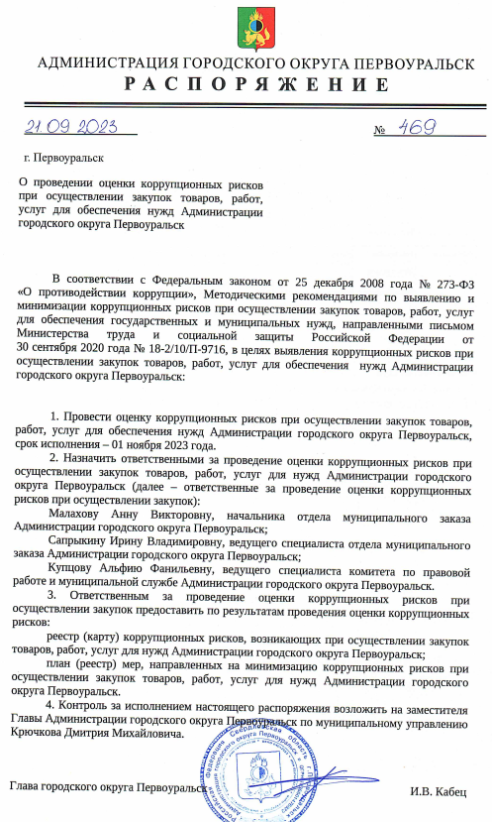
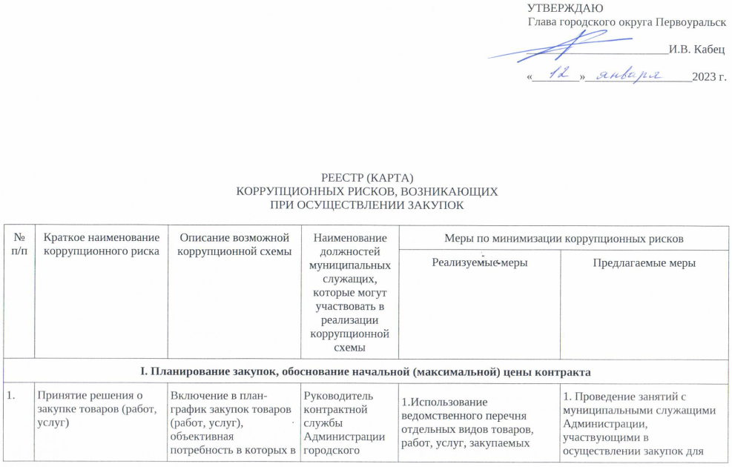
СОВЕРШЕНСТВОВАНИЕ РАБОТЫ ПО ПРОФИЛАКТИКЕ КОРРУПЦИОННЫХ И ИНЫХ ПРАВОНАРУШЕНИЙ В СИСТЕМЕ КАДРОВОЙ РАБОТЫ
Органами местного самоуправления, подведомственными муниципальными организациями проведена оценка коррупционных рисков при осуществлении закупок товаров, работ, услуг для обеспечения муниципальных нужд, по результатам которой составлены карты коррупционных риском и план по их минимизации
12

Slide 13
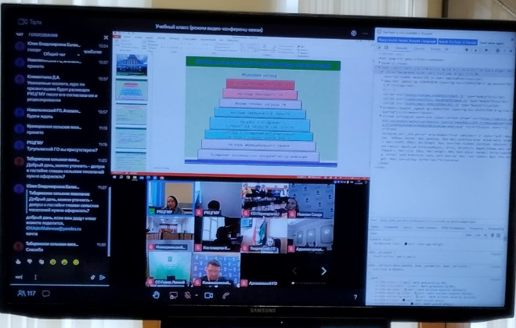
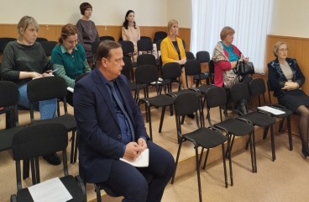
СОВЕРШЕНСТВОВАНИЕ РАБОТЫ ПО ПРОФИЛАКТИКЕ КОРРУПЦИОННЫХ И ИНЫХ ПРАВОНАРУШЕНИЙ В СИСТЕМЕ КАДРОВОЙ РАБОТЫ
Правовое просвещение по вопросам противодействия коррупции
Организованы и проведены методические занятия с муниципальными служащими и руководителями муниципальных организаций по темам:
«О представлении сведений о доходах, расходах, об имуществе и обязательствах имущественного характера, заполнения соответствующей формы справки в 2023 году (за отчетный 2022 год)» (17.02.2023 г., 28.02.2023 г., 01.03.2023 г., 03.03.2023 г., 06.03.2023 г., 09.03.2023 г., 10.03.2023 г.);
«О выявлении случаев конфликта интересов»(30.06.2023 г);
«Мы против коррупции в муниципальных организациях!» (07.11.2023 г.);
«Организация работы по выявлению личной заинтересованности при осуществлении закупок товаров, работ, услуг для муниципальных нужд», в том числе распространены памятки о типовых ситуациях, содержащих факты личной заинтересованности в сфере закупок товаров, работ, услуг из обзора Минтруда России (05.12.2023 г., 13.12.2023 г.).
Муниципальные служащие приняли участие в методических онлайн – семинарах, организованных и проведенных Департаментом противодействия коррупции и контроля Свердловской области:
15.02.2023 г. на тему: «Об основных новеллах антикоррупционного законодательства, методических рекомендациях по вопросам представления сведений о доходах, расходах, об имуществе и обязательствах имущественного характера и заполнения соответствующей формы справки в 2023 году (за отчетный 2022 год)»;
12.05.2023 г. на тему: «Об основных результатах социологических исследований уровня коррупции 2022 года, антикоррупционном просвещении, защите лиц, уведомивших о фактах склонения к совершению коррупционных правонарушений, и новеллах антикоррупционного законодательства»;
03.11.2023 г. на тему: «О работе с обращениями по фактам коррупции, порядке направления сведений в реестр лиц, уволенных в связи с утратой доверия, и новеллах антикоррупционного законодательства»;
07.12.2023 г. на тему: «Об организации работы и порядке выявления личной заинтересованности при осуществлении закупок, практике рассмотрения судами уголовных дел коррупционной направленности».
24.10.2023 г. в рамках Дня Департамента противодействия коррупции Свердловской области для муниципальных служащих проведен выездной семинар – практикум на тему «Ограничения, запреты и обязанности, установленные в целях противодействия коррупции. Ответственность за совершение коррупционных правонарушений».
Муниципальные служащие, в должностные обязанности которых входит участие в противодействии коррупции, приняли участие:
16.02.2023 г. в онлайн вебинаре «Противодействие коррупции на муниципальной службе», проведенном Всероссийской ассоциацией развития местного самоуправления;
30.08.2023 г. в онлайн вебинаре, посвященном автоматизации проверок на выявление аффилированности государственных и муниципальных служащих с участниками закупок, проведенном АО «Производственная фирма «СКБ Контур» Уральский макрорегиональный центр;
29.09.2023 г. в онлайн вебинаре «Организация работы по профилактике и противодействию коррупции в образовательных организациях», проведенном ГАОУ ДПО СО «Институт развития образования».
13

Slide 14
СОВЕРШЕНСТВОВАНИЕ РАБОТЫ ПО ПРОФИЛАКТИКЕ КОРРУПЦИОННЫХ И ИНЫХ ПРАВОНАРУШЕНИЙ В СИСТЕМЕ КАДРОВОЙ РАБОТЫ
Прохождение обучения по антикоррупционной тематике, в виде прохождения курсов повышения квалификации (исполнение подпунктов «а», «б», «в» п. 39 Национального плана противодействия коррупции на 2021 – 2024 годы, утвержденного Указом Президента Российской Федерации от 16 августа 2021 года № 478)
Муниципальные служащие в должностные обязанности которых входит участие в противодействии коррупции – 16 человек (100% от общего количества муниципальных служащих данной категории)
Муниципальные служащие, в должностные обязанности которых входит участие в проведении закупок товаров, работ,
услуг для обеспечения муниципальных нужд – 37 человек (100% от общего количества муниципальных служащих данной категории).
муниципальные служащие, впервые поступившие на муниципальную службу – 11 человек (100% от общего количества муниципальных служащих данной категории)
13

Slide 15
ПРОТИВОДЕЙСТВИЕ КОРРУПЦИИ В СФЕРЕ УПРАВЛЕНИЯ И РАСПОРЯЖЕНИЯ МУНИЦИПАЛЬНОЙ СОБСТВЕННОСТЬЮ, В БЮДЖЕТНОЙ СФЕРЕ, В СФЕРЕ ЗАКУПОК ТОВАРОВ, РАБОТ, УСЛУГ ДЛЯ ОБЕСПЕЧЕНИЯ МУНИЦИПАЛЬНЫХ НУЖД
Контрольные мероприятия | Ответственный орган, проводивший проверку | Выявленные нарушения
В сфере использования муниципального имущества - 3 мероприятия | Счетная палата городского округа Первоуральск, Финансовое управление Администрации городского округа Первоуральск | Выявлены нарушения при управлении и распоряжении имуществом на сумму 40 329,03 тыс.рублей. Неэффективного, нецелевого использования имущества не установлено.
В бюджетной сфере – 18 контрольных мероприятия | Счетная палата городского округа Первоуральск, Финансовое управление Администрации городского округа Первоуральск | Установлено 32 нарушения бюджетного законодательства Российской Федерациина на сумму 21 134,57 тыс.рублей. В прокуратуру города Первоуральска для возбуждения дел об административных правонарушениях направлены материалы 6 проверок.
В сфере закупок товаров, работ, услуг для обеспечения муниципальных нужд проведена проведено - 12 контрольных мероприятий | Счетная палата городского округа Первоуральск, Финансовое управление Администрации городского округа Первоуральск | Установлено 43 нарушения в сфере закупок товаров, работ, услуг для муниципальных нужд на сумму 102 484,01 тыс.руб.,
Результаты контрольных мероприятий размещены:
на официальном сайте Счетной палаты городского округа Первоуральск о http://sp-pervouralsk.ru/activities,
на официальном сайте Администрации городского округа Первоуральск https://prvadm.ru/struktura-administracii/finansovoe-upravlenie/publichnyj-bjudzhet/kontrolnye-meroprijatija/, результаты проверок в сфере закупок товаров, работ, услуг дополнительно размещены в том числе на официальном сайте Единой информационной системы в сфере закупок zakupki.gov.ru
14

Slide 16
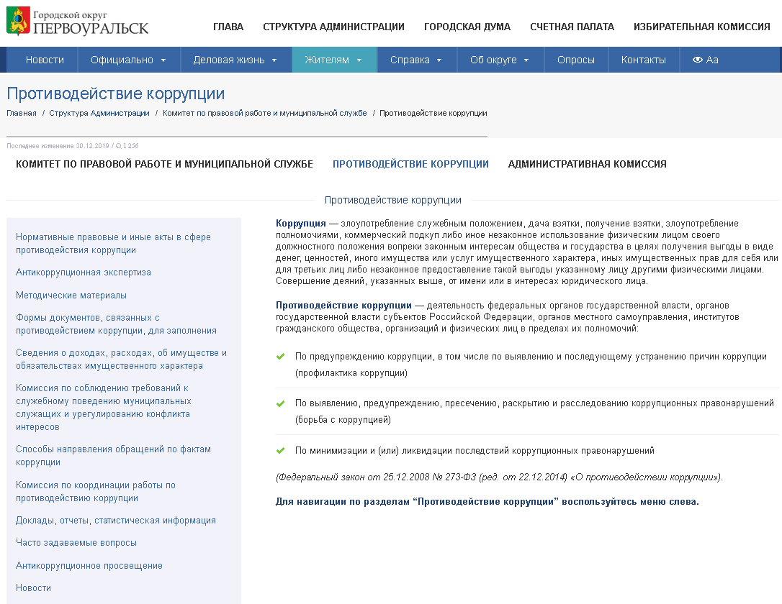
ОБЕСПЕЧЕНИЕ ОТКРЫТОСТИ ДЕЯТЕЛЬНОСТИ ОРГАНОВ МЕСТНОГО САМОУПРАВЛЕНИЯ В СФЕРЕ ПРОТИВОДЕЙСТВИЯ КОРРУПЦИИ
Обеспечена открытость и доступность информации о деятельности по профилактике коррупционных правонарушений (https://prvadm.ru/struktura-administracii/komitet-po-pravovoj-rabote-i-municipalnoj-sluzhbe/protivodejstvie-korrupcii/
16

Slide 17
Целевые показатели реализации Плана мероприятий по противодействию коррупции в городском округе Первоуральск на 2021 – 2024 годы на 2023 год
№ п/п | Наименование показателей | Плановое значение целевого показателя | Достигнутое значение целевого показателя
1 | 2 | 3 | 4
1 | Доля заседаний комиссий по соблюдению требований к служебному поведению муниципальных служащих городского округа Первоуральск и урегулированию конфликта интересов в органах местного самоуправления городского округа Первоуральск, информация в отношении которых размещена на официальных сайтах органов местного самоуправления городского округа Первоуральск, от общего количества проведенных заседаний комиссий | 100% | 100%
2 | Доля лиц, замещающих должности муниципальной службы в органах местного самоуправления городского округа Первоуральск, представивших сведения о доходах, расходах, об имуществе и обязательствах имущественного характера, от общего количества муниципальных служащих, замещающих на 31 декабря года, предшествующего отчетному году, должности муниципальной службы в органах местного самоуправления городского округа Первоуральск и, осуществление полномочий по которым влечет за собой обязанность представлять такие сведения. | 100% | 100%
3 | Доля руководителей муниципальных учреждений городского округа Первоуральск, представивших сведения о доходах, об имуществе и обязательствах имущественного характера, от общего количества руководителей муниципальных учреждений городского округа Первоуральск. | 100% | 100%
4 | Доля лиц, замещающих муниципальные должности городского округа Первоуральск, должности муниципальной службы в органах местного самоуправления городского округа Первоуральск в отношении которых опубликованы представленные ими сведения о доходах, расходах, об имуществе и обязательствах имущественного характера, от общего количества лиц, обязанных представить сведения о доходах, расходах, об имуществе и обязательствах имущественного характера, подлежащие опубликованию. | 100% | 100%
5 | Доля руководителей муниципальных учреждений городского округа Первоуральск, в отношении которых опубликованы сведения о доходах, об имуществе и обязательствах имущественного характера, от общего количества руководителей муниципальных учреждений городского округа Первоуральск, представивших сведения о доходах, об имуществе и обязательствах имущественного характера. | 100% | 100%
18

Slide 18
ЦЕЛЕВЫЕ ПОКАЗАТЕЛИ РЕАЛИЗАЦИИ ПЛАНА МЕРОПРИЯТИЙ ОРГАНОВ МЕСТНОГО САМОУПРАВЛЕНИЯ ГОРОДСКОГО ОКРУГА ПЕРВОУРАЛЬСК ПО
ПРОТИВОДЕЙСТВИЮ КОРРУПЦИИ НА 2023 ГОД
№ п/п | Наименование показателей | Плановое значение целевого показателя | Достигнутое значение целевого показателя
1 | 2 | 3 | 4
6 | Снижение доли лиц, замещающих должности муниципальной службы в органах местного самоуправления городского округа Первоуральск, допустивших представление недостоверных и (или) неполных сведений о доходах, расходах, об имуществе и обязательствах имущественного характера, а также о доходах, расходах, об имуществе и обязательствах имущественного характера своих супруги (супруга) и несовершеннолетних детей, от общего количества лиц, замещающих должности муниципальной службы в органах местного самоуправления городского округа Первоуральск, представляющих сведения о доходах, расходах, об имуществе и обязательствах имущественного характера. | 0,3% | 0,5%
7 | Доля лиц, замещающих должности муниципальной службы в органах местного самоуправления городского округа Первоуральск, в том числе ответственных за работу по профилактике коррупционных и иных правонарушений, прошедших обучение по программам антикоррупционной тематики. | 100% | 100%
8 | Доля проектов нормативных правовых актов городского округа Первоуральск, в отношении которых проводилась внутренняя антикоррупционная экспертиза, в общем количестве подготовленных нормативных правовых актов городского округа Первоуральск | 100% | 100%
9 | Доля обращений граждан, организаций (сообщений) о фактах коррупции или коррупционных проявлениях от общего количества обращений. | 0,1% | 0,01%
10 11 | Доля нарушений в сфере управления и распоряжения имуществом, находящимся в муниципальной собственности. Доля нарушений действующего законодательства при проведении конкурсов и аукционов на размещение заказов на закупку продукции для муниципальных нужд. | 4,0% 4,0% | 2,7% 4,8%
18

Slide 19
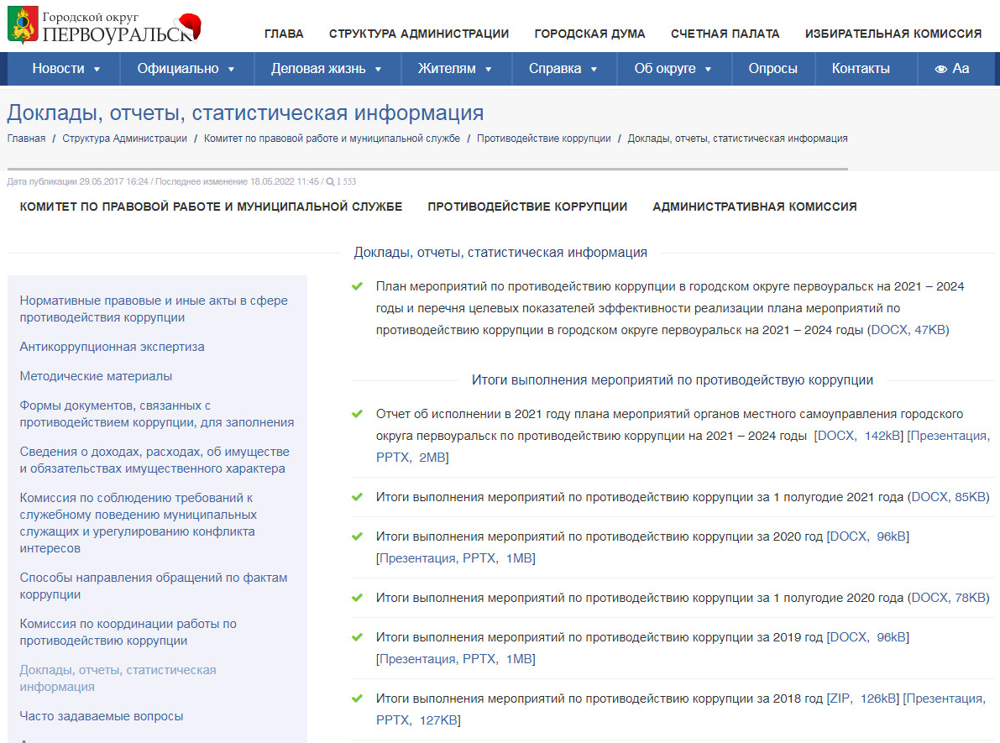
ПОВЫШЕНИЕ ЭФФЕКТИВНОСТИ АНТИКОРРУПЦИОННОЙ ДЕЯТЕЛЬНОСТИ
Отчеты об исполнении Плана мероприятий по противодействию коррупции в городском округе Первоуральск на 2021 - 2024 годы и перечня целевых показателей Плана мероприятий по противодействию коррупции в городском округе Первоуральск на 2021 - 2024 годы, размещены на официальном сайте Администрации городского округа Первоуральск
https://prvadm.ru/struktura-administracii/komitet-po-pravovoj-rabote-i-municipalnoj-sluzhbe/protivodejstvie-korrupcii/doklady-otchety-statisticheskaja-informacija/

